Slide 1
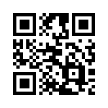
КАЗАНСКИЙ КООПЕРАТИВНЫЙ
ИНСТИТУТ
2020
kazan.ruc.su +7 (987) 297-92-97 kazan@ruc.su

Slide 2
Алсу Набиева
Ректор Казанского кооперативного института Российского университета кооперации, депутат Государственного Совета Республики Татарстан
моб.: +7 927 410 00 90
email: alsunab@mail.ru
facebook.com/alsunab

Slide 3
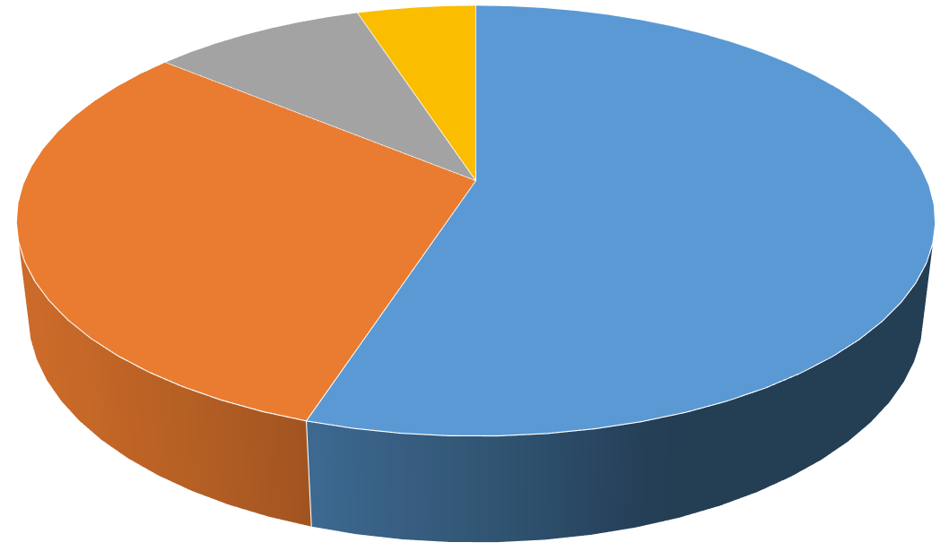
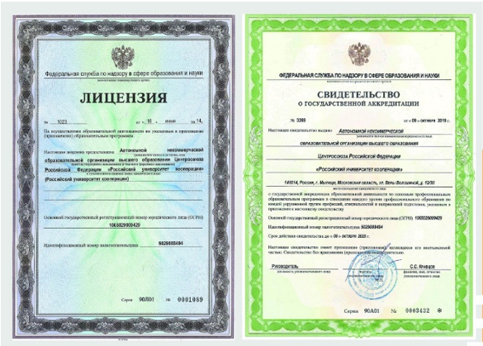
Казанский кооперативный институт - крупнейший филиал
Российского университета кооперации.
№1 по контингенту обучающихся
Казань, города Республики Татарстан | 55%
Муниципальные районы Республики Татарстан | 31%
Регионы Российской Федерации | 9%
Иностранные студенты | 5%

Slide 4
В ККИ РУК
ОСУЩЕСТВЛЯЕТСЯ ЗАОЧНОЕ ОБУЧЕНИЕ
С ПРИМЕНЕНИЕМ ДИСТАНЦИОННЫХ
ОБРАЗОВАТЕЛЬНЫХ ТЕХНОЛОГИЙ
ПО 8 НАПРАВЛЕНИЯМ ВЫСШЕГО ОБРАЗОВАНИЯ
Экономика, профили: - Бухгалтерский учет, анализ и аудит; - Финансы и кредит.
Менеджмент, профиль: - Управление проектами.
Бизнес информатика, профиль: - Электронный бизнес.
Туризм, профиль: - Организация туристской деятельности.
Сервис, профиль: - Сервис транспортных средств.
Таможенное дело, профиль: - Правоохранительная деятельность и информационные технологии в таможенном деле.
Технология продукции и организация общественного питания, профиль: - Организация производства и обслуживания в индустрии питания.
Товароведение, профиль: - Экспертиза качества и безопасности товаров.

Slide 5
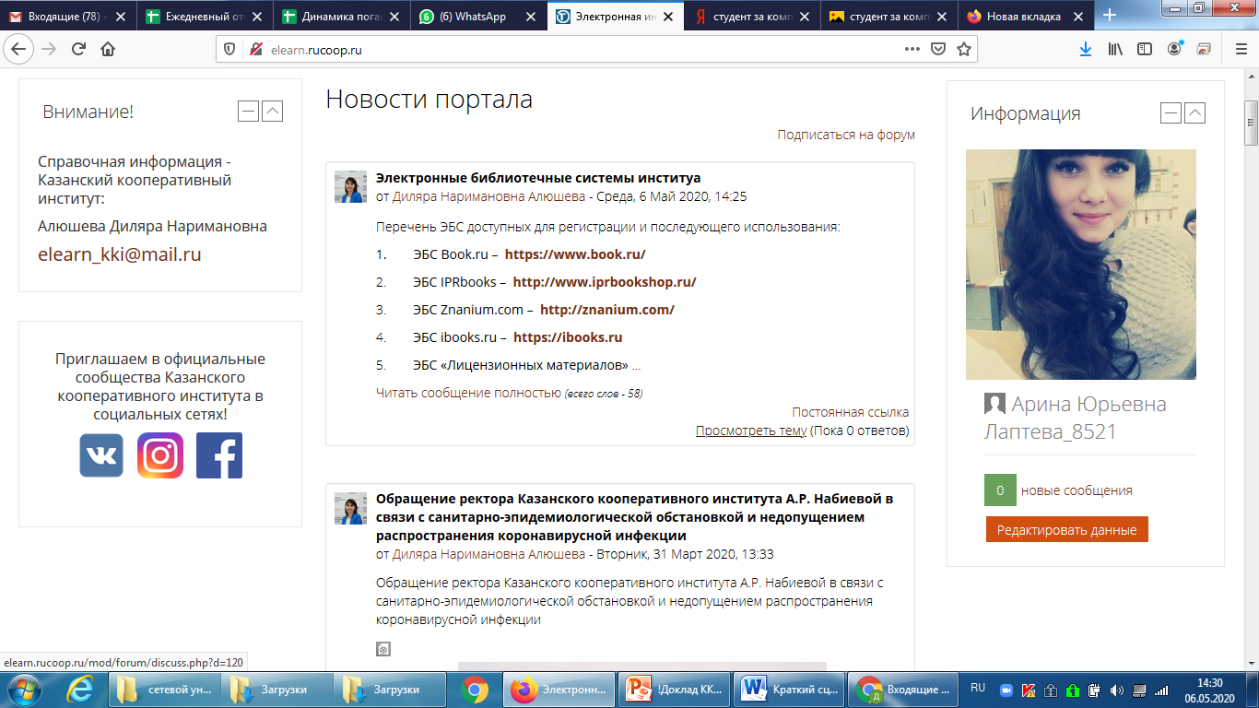
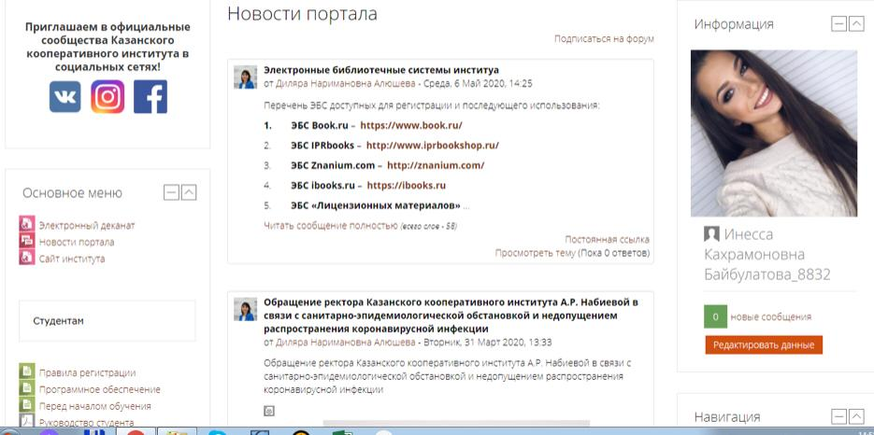
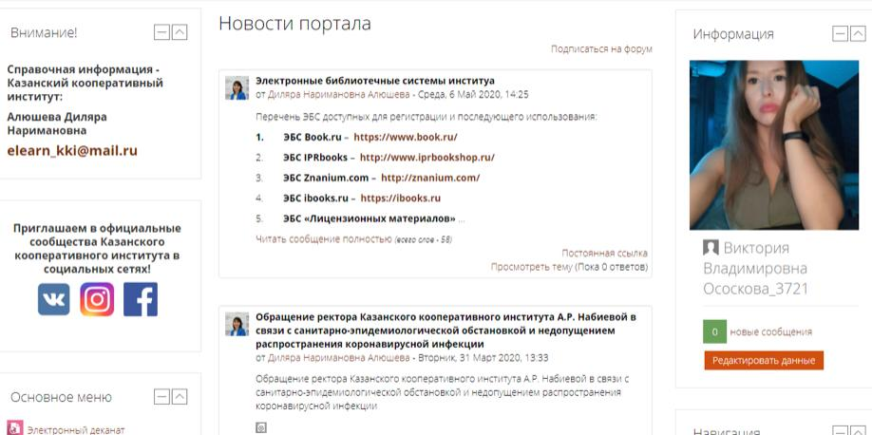
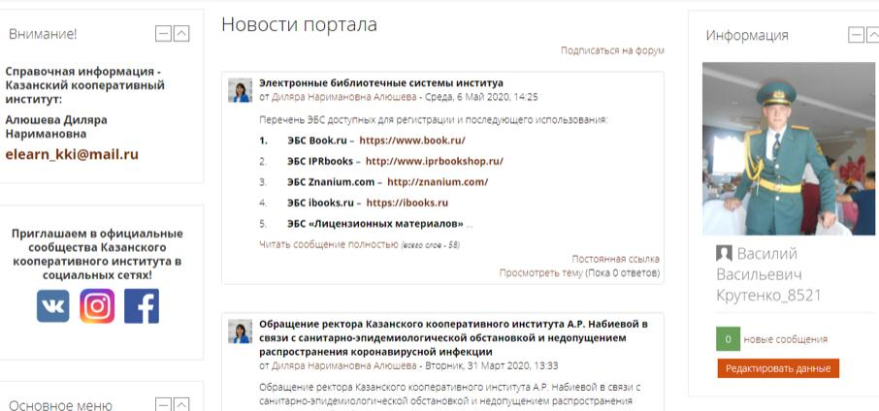
Как будет организован процесс обучения?
1. После выхода приказа о зачислении на каждого студента формируется ЛИЧНЫЙ КАБИНЕТ специальносм портале дистанционного обучения http://elearn.rucoop.ru
2. За студентом закрепляется КУРАТОР, который будет сопровождать на протяжении всего учебного процесса, оказывая методическую, информационную, организационную поддержку. Именно от него студент первым получит информацию по доступу в личный кабинет на свой e-mail. Куратор проводит первое организационное собрание.

Slide 6
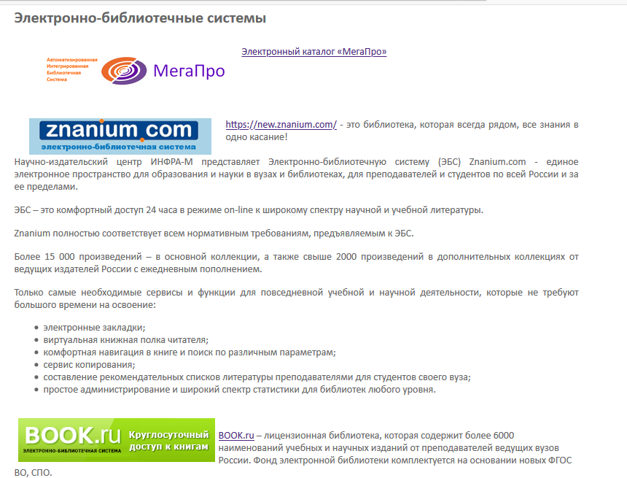
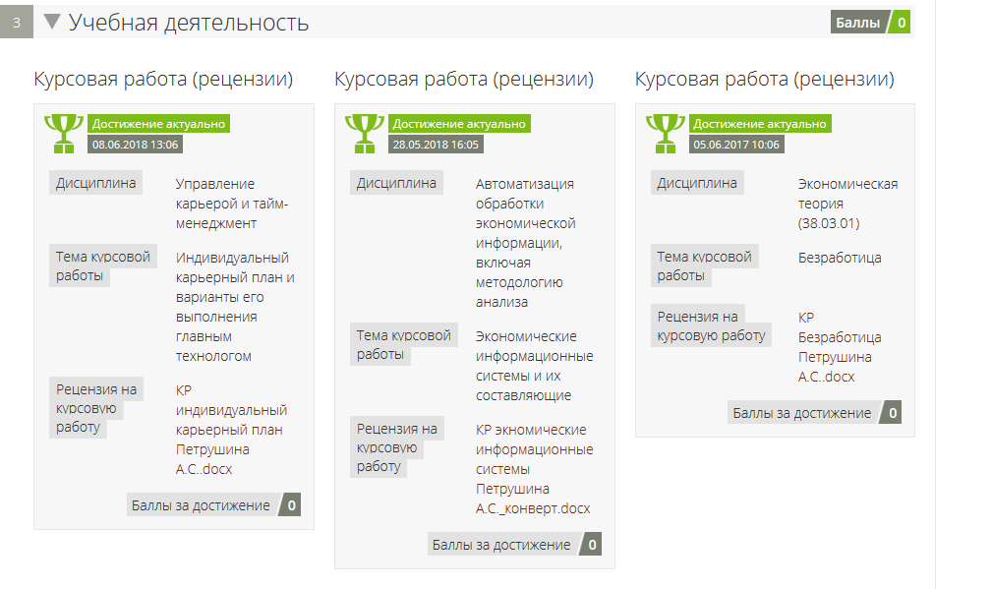
Как будет организован процесс обучения?
3. В ЛИЧНОМ КАБИНЕТЕ студента размещена вся необходимая информация по учебному процессу:
Доступ к электронным библиотекам
Доступ к изучаемым в текущем семестре учебным дисциплинам
Лекционные курсы
Лабораторные работы
Портфолио обучающегося
Электронный журнал: результаты промежуточной аттестации студентов
Графики учебного процесса

Slide 7
Как будет организован процесс обучения?
4. Обучение студентов организованно в соответствии с графиком учебного процесса, размещенным в личном кабинете студента.
В зависимости от курса согласно графику предусмотрено все виды работ, а именно:
Теоретическое обучение
Зачетно - экзаменационная сессия
Практика
Государственная итоговая аттестация

Slide 8
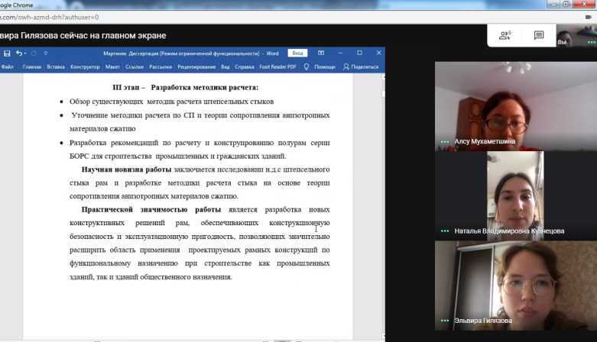
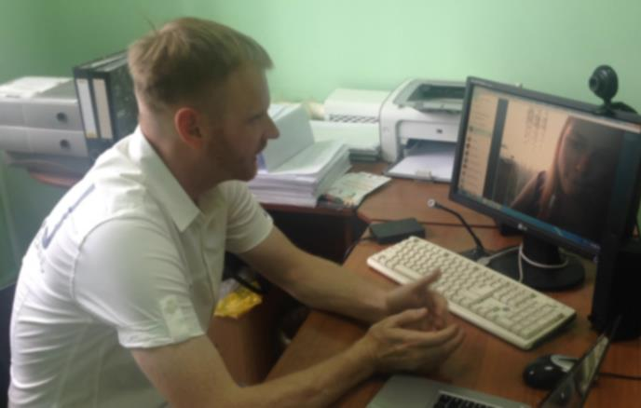
Как будет организован процесс обучения?
ТЕОРЕТИЧЕСКОЕ ОБУЧЕНИЕ
Лекционные, практические занятия
Самостоятельная работы студентов
Формат: в режиме оффлайн на портале ДО в личных кабинетах в формате видеолекций, видеопрактикумов
Продолжительность: два месяца до начала зачетно-экзаменационной сессии согласно графикам
ЗАЧЕТНО-ЭКЗАМЕНАЦИОННАЯ СЕССИЯ
Зачеты, экзамены
Защита курсовых работ
Формат: в режиме оффлайн в тестовой форме на портале ДО; Защита курсовых работ – в формате онлайн в Google Meet
Продолжительность: 25 дней

Slide 9
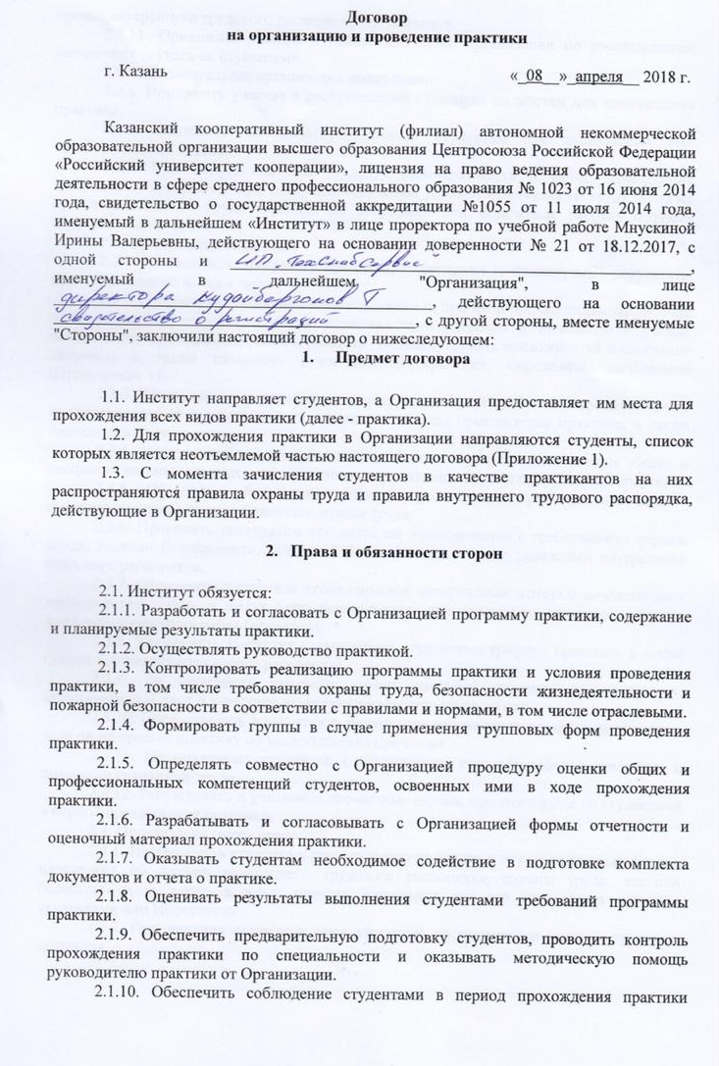
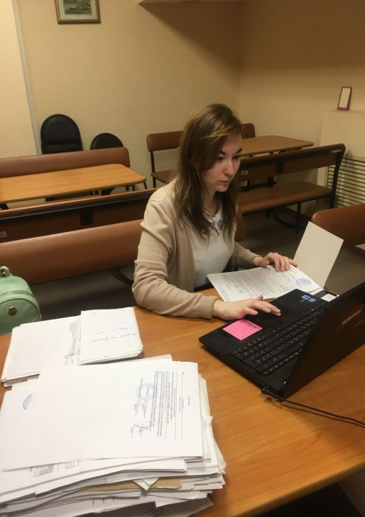
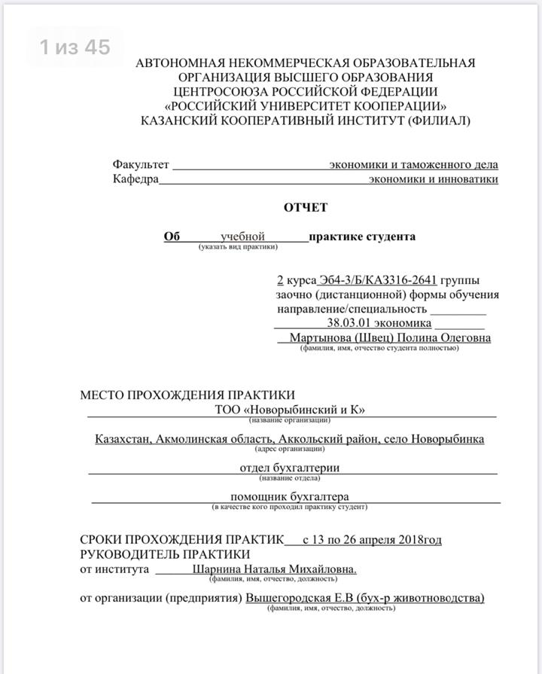
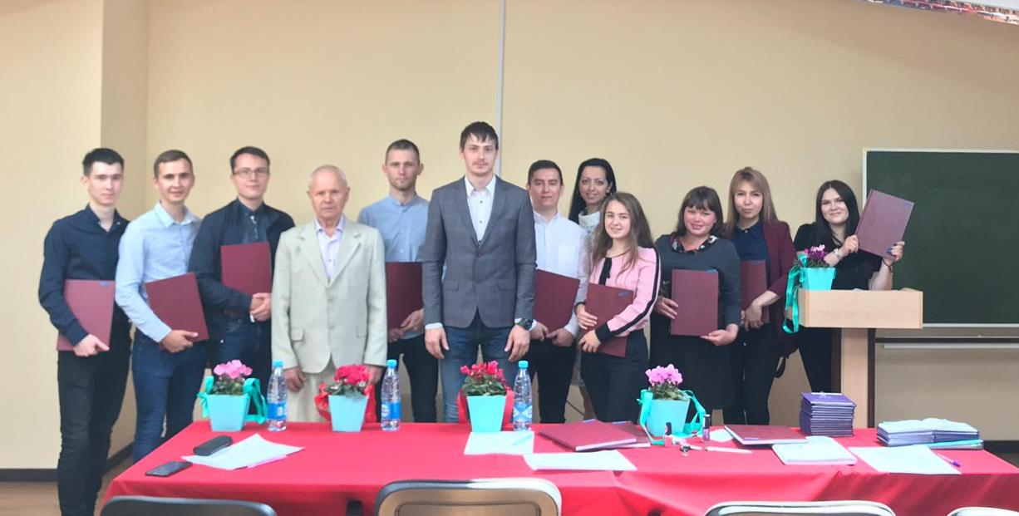
Как будет организован процесс обучения?
ПРАКТИКА
Формат: по месту нахождения студентов согласно договорам о прохождении практик
Назначается приказом руководитель практики, который работает со студентом
Продолжительность: по графику учебного процесса в зависимости от вида практики
Форма отчетности: дневник, отчет о прохождении практики на бумажном носителе отправляется почтой куратору
ГОСУДАРСТВЕННАЯ ИТОГОВАЯ АТТЕСТАЦИЯ
Формат: защита выпускной квалификационной работы в очном формате в Казанском кооперативном институте (г. Казань)
Назначается приказом ректора руководитель выпускной квалификационной работы
Продолжительность ГИА: в общей сложности - 4 недели, студент приезжает только на защиту по расписанию и на подписание документов на 1 день
Форма отчетности: выпускная квалификационная работа с сопроводительными документами студент привозит с собой на защиту
Таким образом, студент приезжает в Казанский кооперативный институт только на защиту ВКР

Slide 10
№ | Начало и завершение приёма | Форма обучения
 |  | очная | заочная
1 | Начало приема документов, необходимых для поступления | 01.06.2020 | 01.06.2020
2 | Завершение приема документов | 19.08.2020 | 02.12.2020
Сроки проведения приема документов, необходимых для поступления на обучение по программам бакалавриата/специалитета на 2020/2021 учебный год:
- Паспорт или копия паспорта;
Оригинал или копия документа об образовании
дополнительно
- ИНН
СНИЛС
Перечень документов необходимых для поступления:

Slide 11
УРОВЕНЬ ОБРАЗОВАНИЯ | СРОКИ ОБУЧЕНИЯ | СТОИМОСТЬ
Бакалавриат, специалитет (с применением дистанционных образовательных технологий) | БАКАЛАВРИАТ: заочная форма –после колледжа – 3,5 года. СПЕЦИАЛИТЕТ: заочная форма – 5,5 лет. | 38 000 рублей в год, для выпускников образовательных организаций Центросоюза РФ предоставляется гибкая система скидок до 30%.

Slide 12
!
Вы можете поступить в Казанский кооперативный институт уже сегодня, для этого нужно:
Заключите сегодня ПРЕДВАРИТЕЛЬНЫЙ ДОГОВОР о намерениях обучаться в Казанском кооперативном институте
Оплатите 5 тысяч рублей – и мы «забронируем» за тобой место для поступления
А эта сумма 5000 рублей спишется в дальнейшем из годовой платы за обучение.

Slide 13
ГРАФИКИ ПЛАТЕЖЕЙ ПРИ ВЫБОРЕ ПОМЕСЯЧНОЙ, СЕМЕСТРОВОЙ И ЕЖЕГОДНОЙ ФОРМ ОПЛАТЫ:
семестровая оплата
наименование | Дата платежа | сумма, руб.
предварительный платеж | в течении 5 дней после заключения договора | 5 000,00
первый платеж | 25.08.2020г. | 14 000,00
второй платеж | 25.04.2021г. | 19 000,00
Итого за первый курс |  | 38 000,00
ежемесячная оплата
наименование | Дата платежа | сумма, руб.
предварительный платеж | в течении 5 дней после заключения договора | 5 000,00
первый платеж | 25.12.2020г. | 2 600,00
второй платеж | 25.01.2021г. | 3 800,00
третий платеж | 25.02.2021г. | 3 800,00
четвертый платеж | 25.03.2021г. | 3 800,00
пятый платеж | 25.04.2021г. | 3 800,00
шестой платеж | 25.05.2021г. | 3 800,00
седьмой платеж | 25.06.2021г. | 3 800,00
восьмой платеж | 25.07.2021г. | 3 800,00
девятый платеж | 25.08.2021г. | 3 800,00
Итого за первый курс |  | 38 000,00
годовая оплата
наименование | Дата платежа | сумма, руб.
предварительный платеж | в течении 5 дней после заключения договора | 5 000,00
первый платеж | 25.08.2020г. | 33 000,00
Итого за первый курс |  | 38 000,00

Slide 14
!
1. Приглашаем вас зарегистрироваться в Личном кабинете абитуриента Казанского кооперативного института (прямая ссылка: abiturientruc.ru).
После регистрации в Личном кабинете вам откроется доступ к информации об олимпиадах и конкурсах, к базе знаний для подготовки к ЕГЭ/ОГЭ, подборка полезных материалов для поступления в вуз, информация об образовательных программах, а также контрольные даты приема документов.
2. Участвуй в Инста-марафоне абитуриента #ККИРУКмойвыбор, который поможет тебе поступить в Казанский кооперативный институт!
До конца мая в течение 8 недель мы будем выкладывать в нашем инстаграме креативные задания, которые участники марафона будут выполнять, а также активно знакомиться с нашим институтом, преподавателями, студентами, и, конечно, друг с другом. В эти дни нам так не хватает живого общения – присоединяйся, и ты обретешь новых друзей! По итогам инста-марафона в июне будут выбраны 15 победителей, которые получат скидки на первый год обучения в размере 10, 20, 30%!
Участвуй в мероприятиях нашего института!

Slide 15
!
Участвуй в мероприятиях нашего института!
Казанский кооперативный институт приглашает принять участие
в интернет Олимпиаде "Теория и практика кооперации"
команды студентов 3 курса организаций СПО Центросоюза РФ. Олимпиада состоится 15 мая в 17-18.00.
Заявки для участия принимаются до 14 мая 2020 г.
Руководитель Центра дополнительного профессионального образования –
Светлана Николаевна Царева +7(987)263-71-72

Slide 16
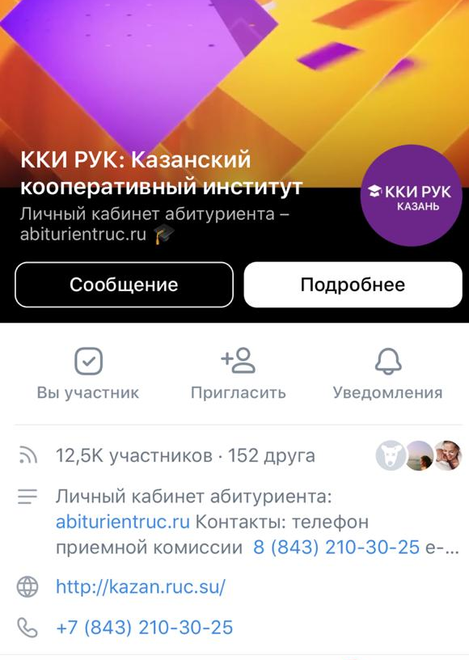
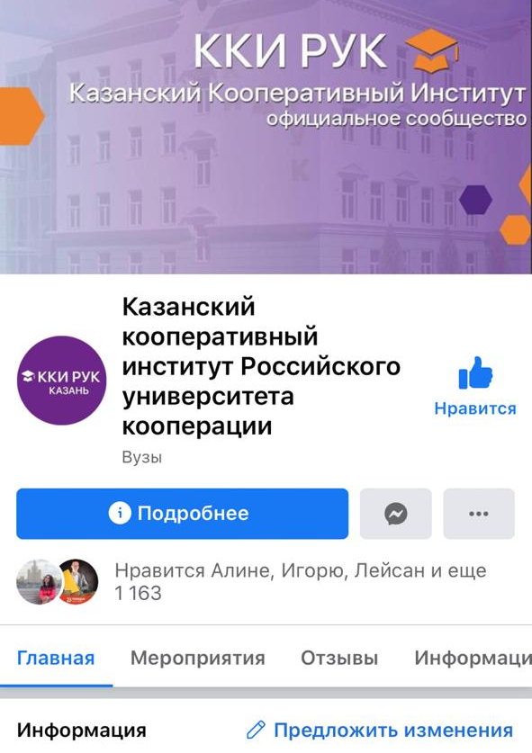
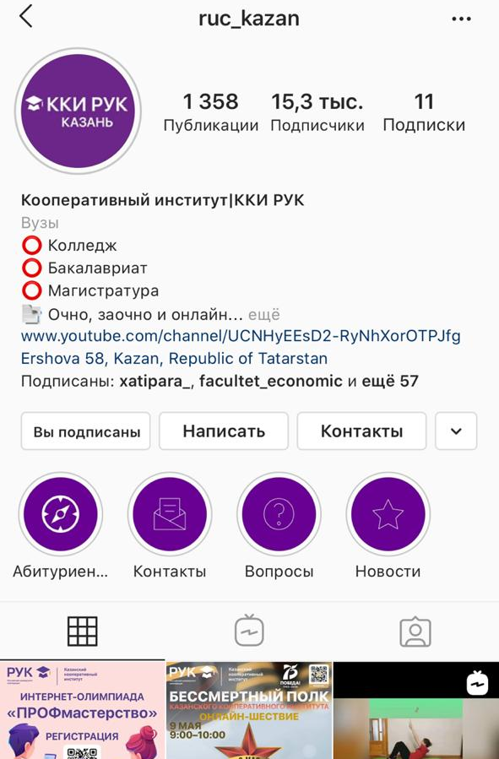
!
Вступайте в официальные группы Института:
https://vk.com/kazanruc
http://facebook.com/kazan.ruc
http://instagram.com/ruc_kazan

Slide 17
Контакты горячей линии: ПРИЕМНОЙ КОМИССИИ +7 (987) 297-92-97
Специалисты приемной комиссии ответят на все вопросы по приему в наш институт!
ВАШ индивидуальный куратор – заведующий кафедрой «Экономика и инноватика» Шамсутдинова Марина Райхановна
+7(987)234-47-81
kazan@ruc.su

